Slide 1
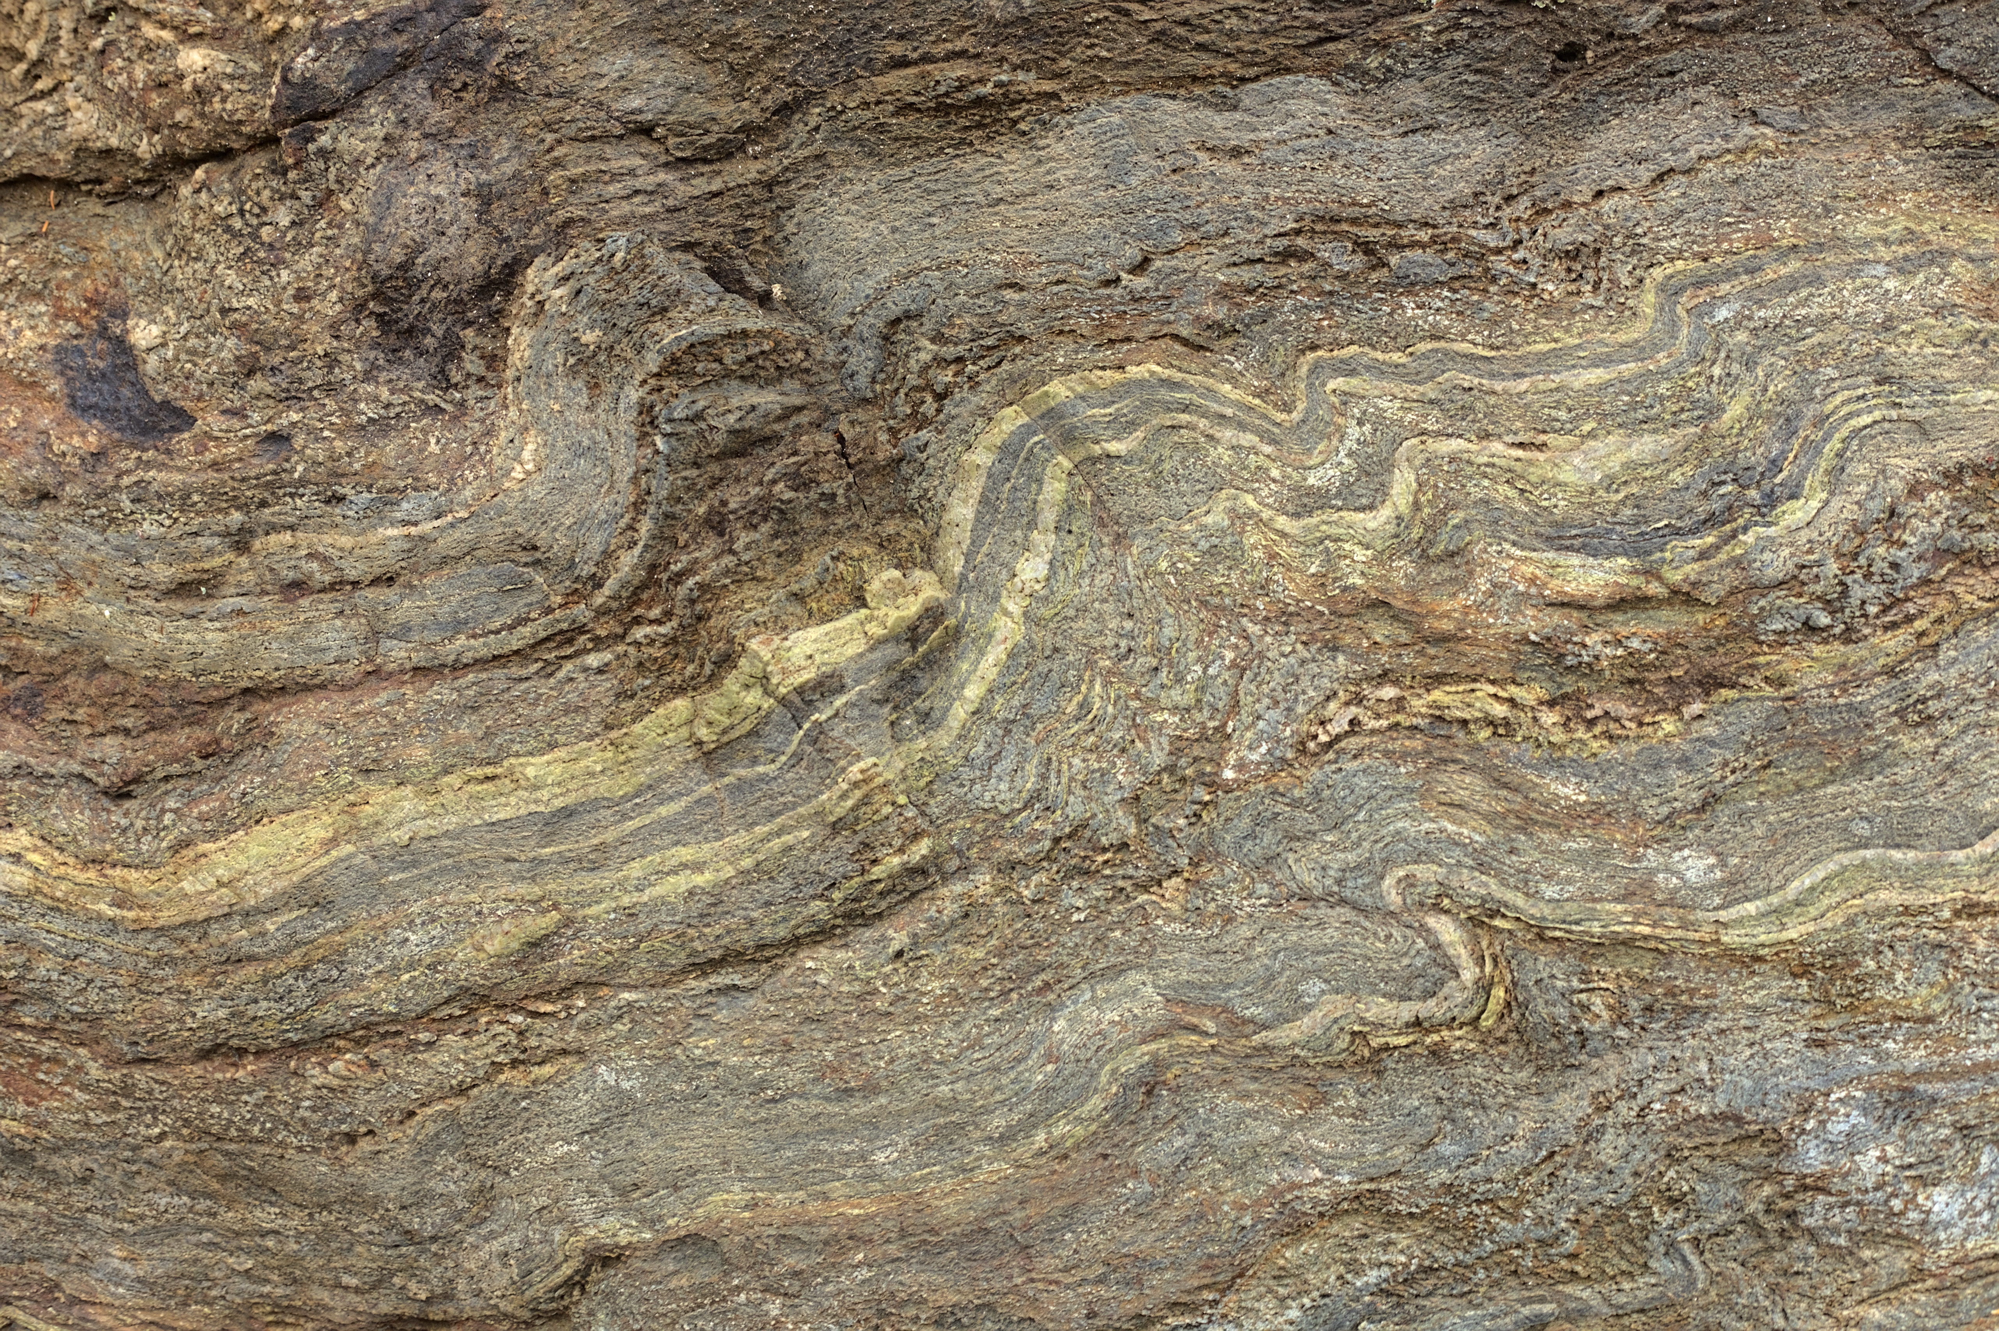


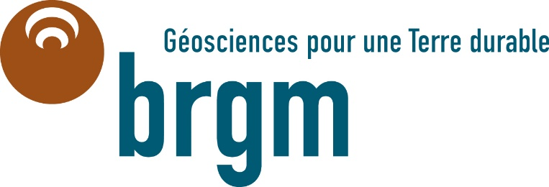
Metabasalte à Actinolite – amiante
Barrettali – Haut-Corse
(G. Wille, BRGM)
Couplage de l'imagerie EDS / WDS / cathodoluminescence spectrale : apports en minéralogie et analyse des éléments-trace
Guillaume WILLE¹*, Ida DI CARLO^{2,3}
¹ BRGM
² Institut des Sciences de la Terre d’Orléans
³ MACLE-CVL (Microscopies, imAgeries et ressourCes anaLytiquEs en région Centre-Val de Loire)
* g.wille@brgm.fr

Slide 2
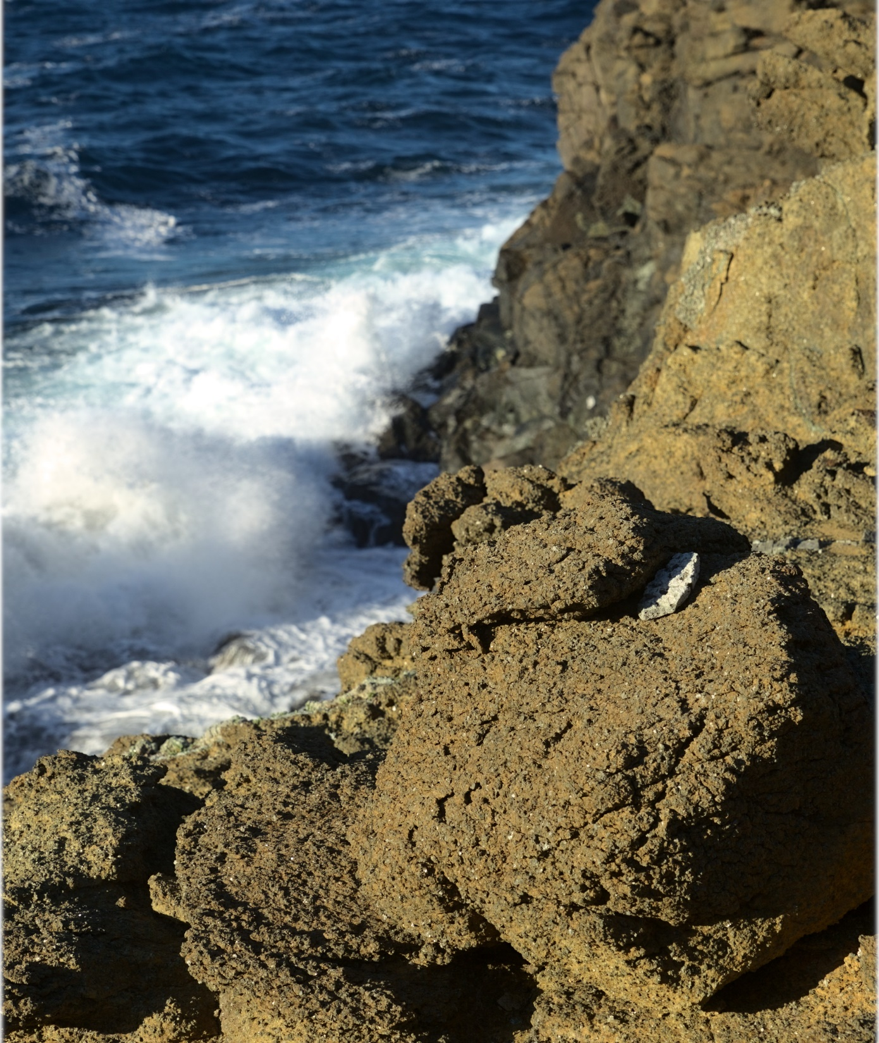
Peridotites du Monte Maggiore (Cap Corse)
G. Wille (BRGM)
Introduction
Minéraux : phase et traces – Pourquoi, comment ?
Zircons
G. Wille, BRGM

Slide 3

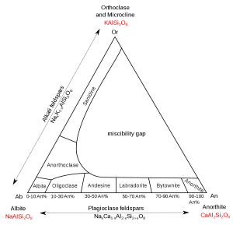
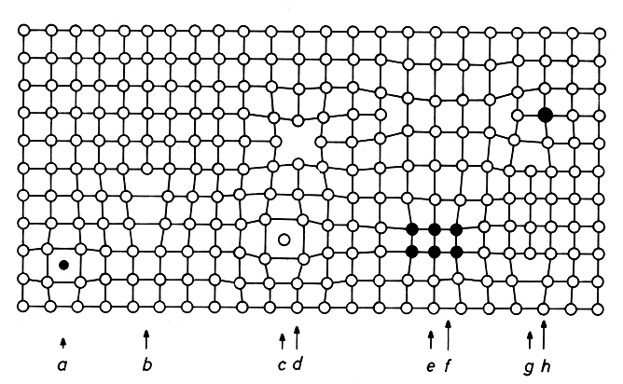
Nature et composition des minéraux
Composition chimique
Composition chimique « générale »
Ratio d’éléments (solutions solides)
Écart à la stoechiométrie
Homogénéité
Structure cristalline
Maille cristalline
macles
Défauts cristallins
Éléments mineurs / traces
Présence d’éléments chimiques en faible teneur, hors éléments de la composition « normale » du minéral
Interstitial impurity atom, b) Edge dislocation, c) Self interstitial atom, d) Vacancy, e) Precipitate of impurity atoms, f) Vacancy type dislocation loop, g) Interstitial type dislocation loop, h) Substitutional impurity atom
https://www.tf.uni-kiel.de/matwis/amat/def_en/
Diagramme Feldspath / Plagioclase

Slide 4
Analyser les traces
Quelques exemples de techniques locales courantes
 | Avantages | Inconvénients
µ-EDXRF | Sensibilité ∼ ppm – dizaines de ppm Peu de préparation Atmosphère / vide primaire / Helium Non destructif | Résolution spatiale (diamètre faisceau : dizaines de µm) Mêmes interférences qu’en EDS
XPS | Analyse Li (Z = 7) – U (Z = 238) Quantitatif Profil en Z (résolution 20 – 200 A) État chimique des éléments Analyse d’extrême surface | Limites de détection ~ 0.1 at% Résolution spatiale analytique ~ 10 µm Compatibilité échantillon avec UHV
LA-ICP-MS | Sensibilité ∼ < ppm – dizaine de ppm Analyse Li (Z = 7) – U (Z = 238) Peu de préparation Profil en Z | Quantification peu simple Destructif (ablation laser) Résolution (∼ 5 - 200 µm) vs Sensibilité

Slide 5
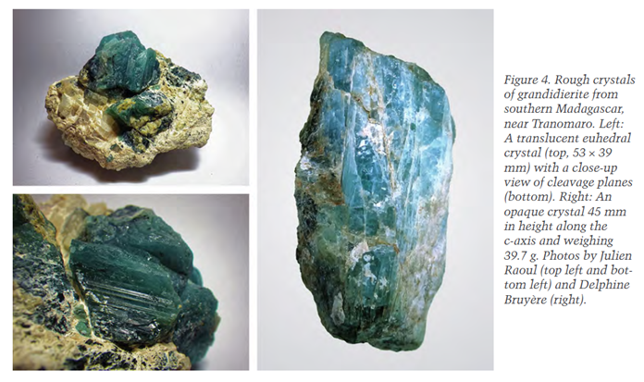
Analyser les traces et la structure cristalline locale
Quelques exemples en minéralogie
la composition idéale de ces matériaux est le plus souvent théorique → anomalie significative des conditions de genèse du minéral / de la roche et de son éventuelle histoire, détermination de l’âge de la roche
Utilisation et traçabilité des roches et minéraux à applications commerciales et industrielles
  Matières premières minérales
  Matériaux pour le BTP
  Roches d’ornementation
Pureté / dopage de matériaux industriels
Joaillerie
  Diamants naturels / de synthèse
  Origine des pierres
  Traitements d’amélioration (chauffage, irradiation, obturation de fissures, imprégnation, coloration)
Caractérisation d’un cristal de
grandidierite de qualité gemme
D. Bruyere et al (2016)

Slide 6
Peridotites du Monte Maggiore (Cap Corse)
G. Wille (BRGM)
Technique
Cathdoluminescence
Cassitérite (St Renan - 29)
G. Wille, BRGM

Slide 7
Cathodoluminescence
Processus
La CL se produit dans les matériaux semi-conducteurs ou isolants :
  excitation d’un électron d’un niveau d’origine (VB) vers un niveau excité (CB),
  Processus de désexcitation vers le niveau d’origine avec émission de photon(s) dans le domaine visible / proche UV / proche IR
  Résolution sub-micrométrique, dépendant essentiellement du diamètre de faisceau et de la nature de l’échantillon – peut atteindre quelques nm en CL-TEM
Phénomènes de désexcitation par retour direct au niveau d’origine = processus de fluorescence
Implication de un ou plusieurs états transitoires métastables = mécanisme de phosphorescence
  L’électron quitte la bande de valence vers un état transitoire métastable
  L’électron peut quitter l’état transitoire s’il reçoit une énergie d’excitation complémentaire qui l’envoie vers un niveau excité
  L’électron quitte son niveau excité par apport d’énergie complémentaire vers la bande de valence, ou vers un nouveau niveau métastable
  Le processus est répété jusqu’à retour à la bande de valence
  Chaque processus de désexcitation entraîne l’émission d’un photon dont l’énergie est lié à la transition

Slide 8
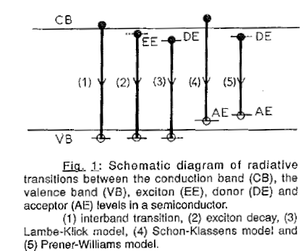
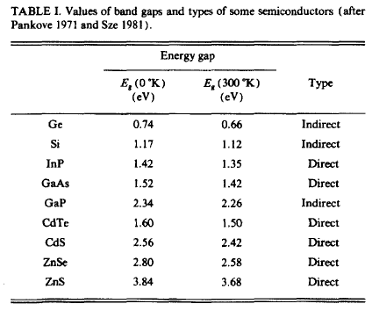
Cathodoluminescence
Luminescence intrinsèque
Bande d’émission avec un maximum à l’énergie du seuil d’absorption du matériau = Caractéristique du minéral
  mécanisme inverse du mécanisme d’absorption (processus (1) et (2))
  souvent appelé « Edge Emission Band ».ou « self-acivated luminescence »
Luminescence extrinsèque
La Cl extrinsèque est majoritairement le fait de la présence d’ions « activateurs » (ou, au contraire, « inhibiteurs »)
La(les) longueurs d’onde des bandes d’émissions dépendent de la nature de l’ion (chimie, état d’oxydation)
Dans certains cas (ex. Cr³⁺ ion activateur dans Al₂O₃), le processus d’excitation et de luminescence sont le résultat de transitions entre les niveaux de l’ion Cr3+, sans participation des bandes de valence et de conduction
Remond et al. (1992)
Band gap de semiconducteurs
Yacobi & Holtz (1986)

Slide 9
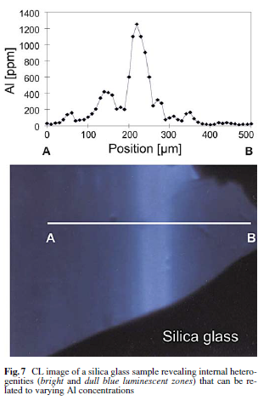
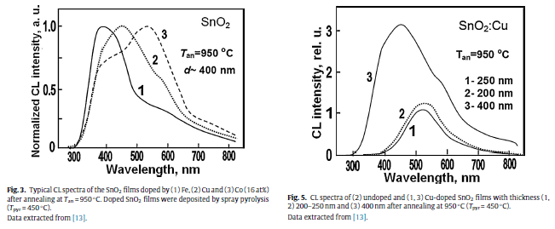
Cathodoluminescence - Applications
Matériaux
La Cl peut être utilisée pour différents objectifs dans les semi-conducteurs, céramiques, matériaux réfractaires…
  Dopage (semi-conducteurs)
  Cartographie de phases, identification, distribution, quantification
  Mise en évidence de mécanismes de dégradation, de corrosion
  impuretés, contamination
  Inclusions dans des métaux et alliages
  Matières premières
  Transformation de phases, polymorphisme
  Croissance cristalline, diffusion, recristallisation…
Dopage de films minces de SnO₂ – effet du dopant et de l’épaisseur du film
G. Korotcenkov, B.K. Cho (2014)
Hétérogénéité d’un verre de Silice - J. Götze (2002)

Slide 10
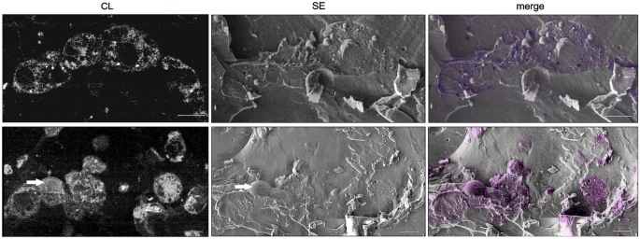
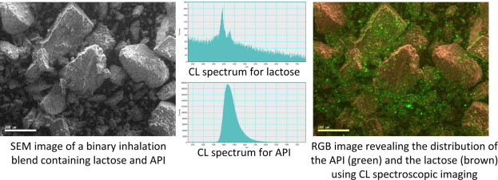
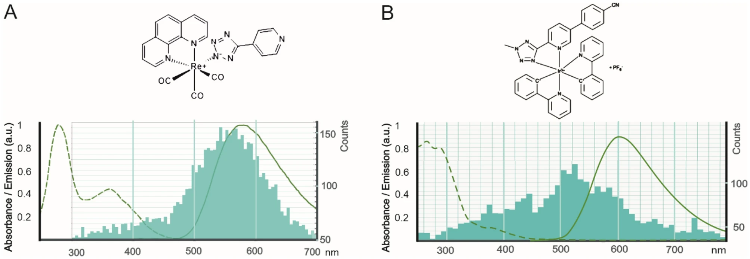
Cathodoluminescence - Applications
Pharmaceutique, Biologique
La Cl peut être utilisée pour différencier des molécules organiques / biologiques sucres, protéines…)
La CL peut également être utilisées pour différencier des cellules / bactéries… marquées
Étude de la dispersion d’un ingrédient pharmaceutique actif (API) dans un excipient (lactose) - G. Nichols (2012)
cryoMEB-CL sur cryo-fracture de bactéries marquées par des complexes organométalliques – observation à -140°C
M. Vancova et al. (2022)

Slide 11
Peridotites du Monte Maggiore (Cap Corse)
G. Wille (BRGM)
Microscopie électronique et Cathodoluminescence
Les différentes techniques de CL
Cassiterites et silicates
G. Wille, BRGM

Slide 12
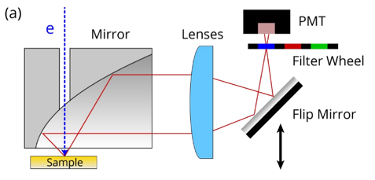
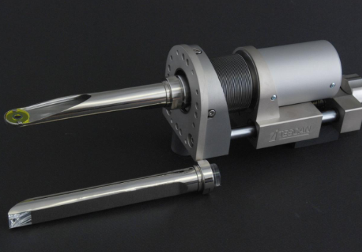
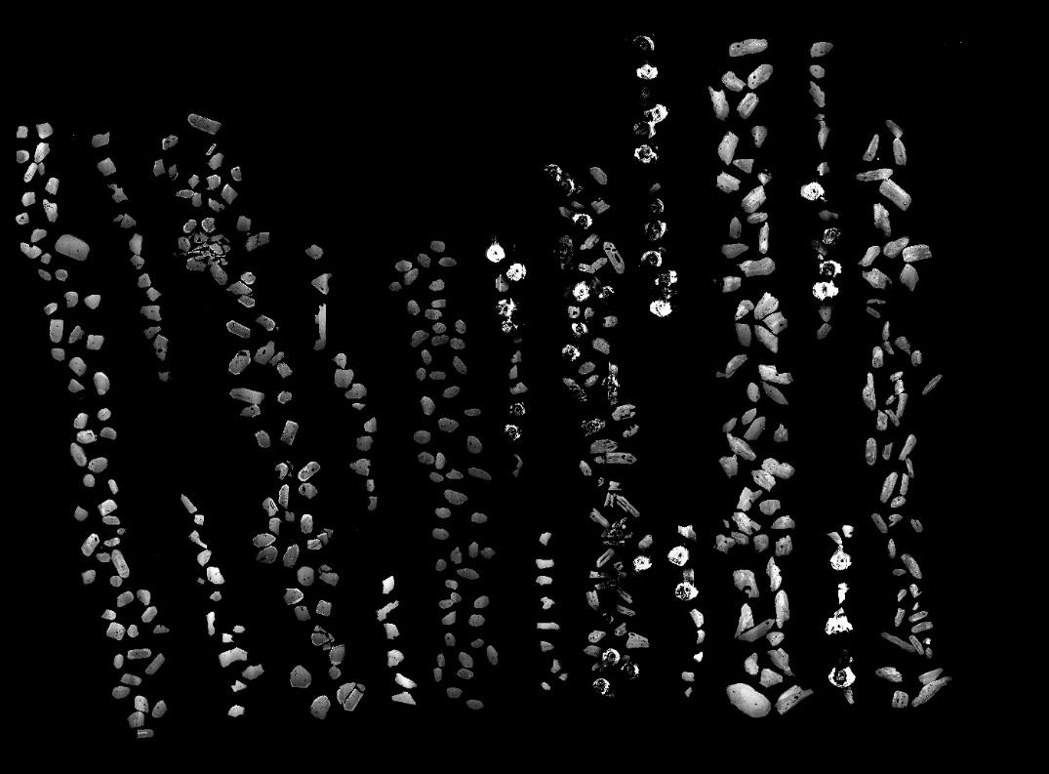
Cathodoluminescence
CL panchromatique
Imagerie en intensité d’émission sur une gamme de λ donnée
  N’est pas sensible aux couleurs – image en niveau de gris
Système constitué d’un miroir collecteur de photons et d’un système de détection (PMT)
Schéma de principe d’un système CL panchromatique (www.nanoscience.com) et détecteur BSE/CL (Tescan)
Fl
Cst
Images CL panchromatique et SE d’une section de minerai
Section polie de zircons extraits d’une série de granites
du massif central
(panorama en CL panchromatique)
Notes:
Panorama sur une section de grains de zircons – préparation d’une expérience de géochronologie
Des grains de zircon sont extraits de la roche (granite) par des méthodes de séparation minérale (liqueurs denses)
Les grains sont mis en résine, polis et carbonés
Les observations MEB-CL permettent de décrire les zonations chimiques, la présence de grains cœur / bordure…
Les différences observées sont notamment liées à leur origine (contexte géologique), mais également à leur âge et leur histoire

Slide 13
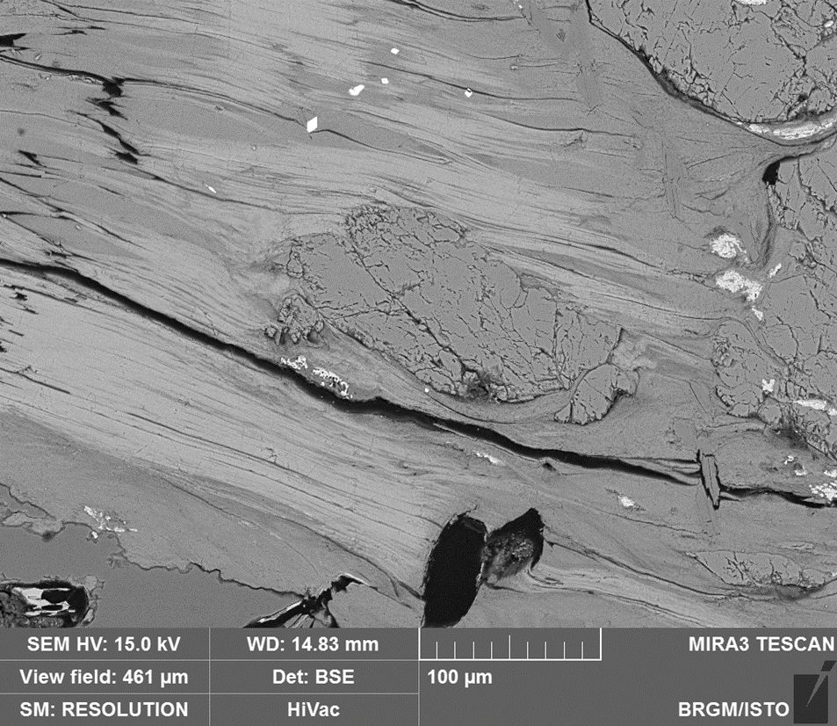
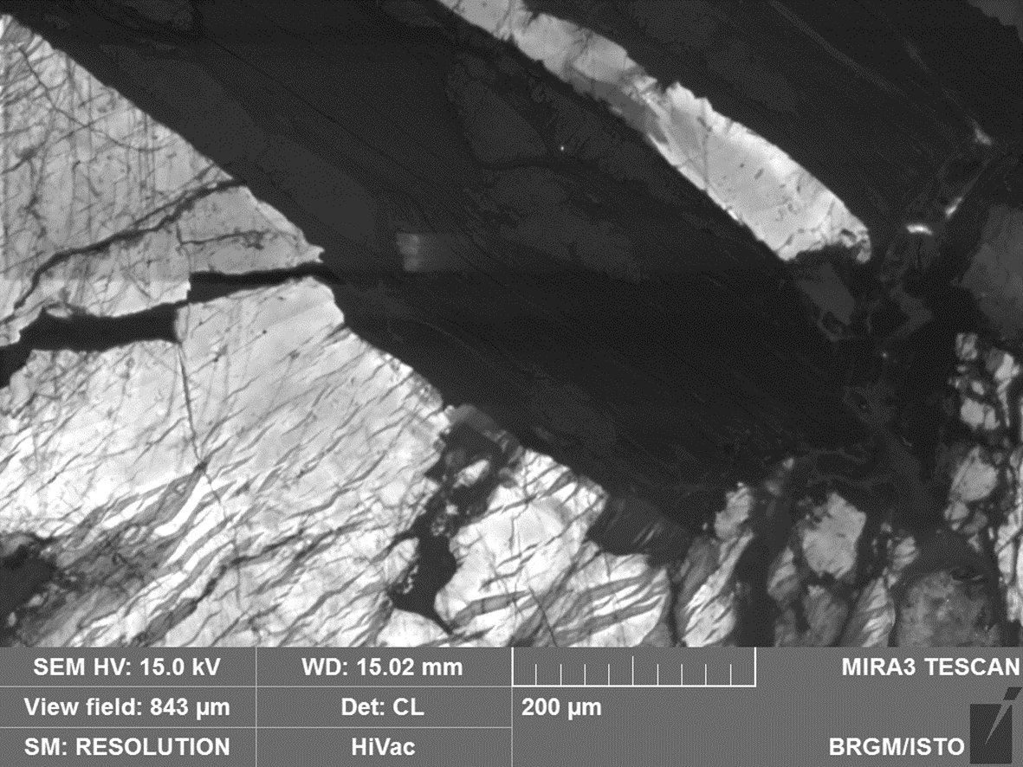
Cathodoluminescence
CL panchromatique - Exemple
Différentiation de feldspaths potassiques (KAlSiO₃) : l’Adulaire (basse température) et la Sanidine (haute température)
Sanidine
Adulaire
grains de feldspaths dans et en bordure d’une biotite (BSE)
grains de feldspaths dans et en bordure d’une biotite (CL)
Données :
J. Duron (BRGM)

Slide 14
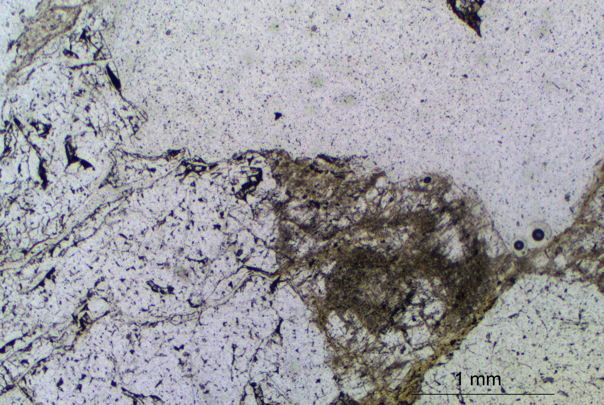
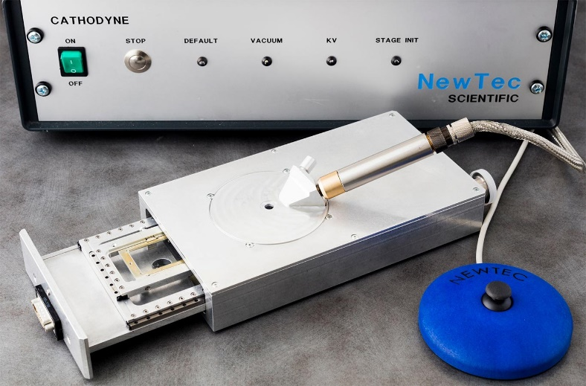
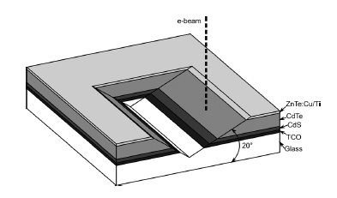
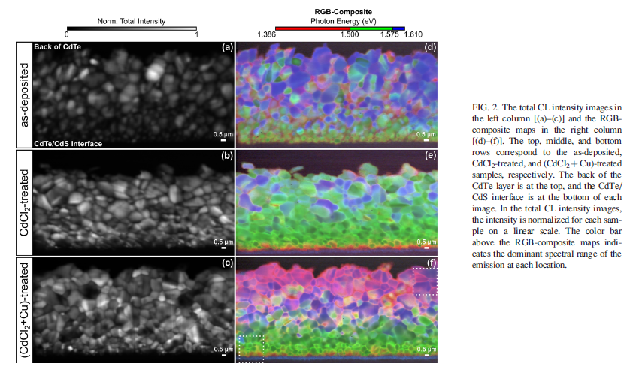
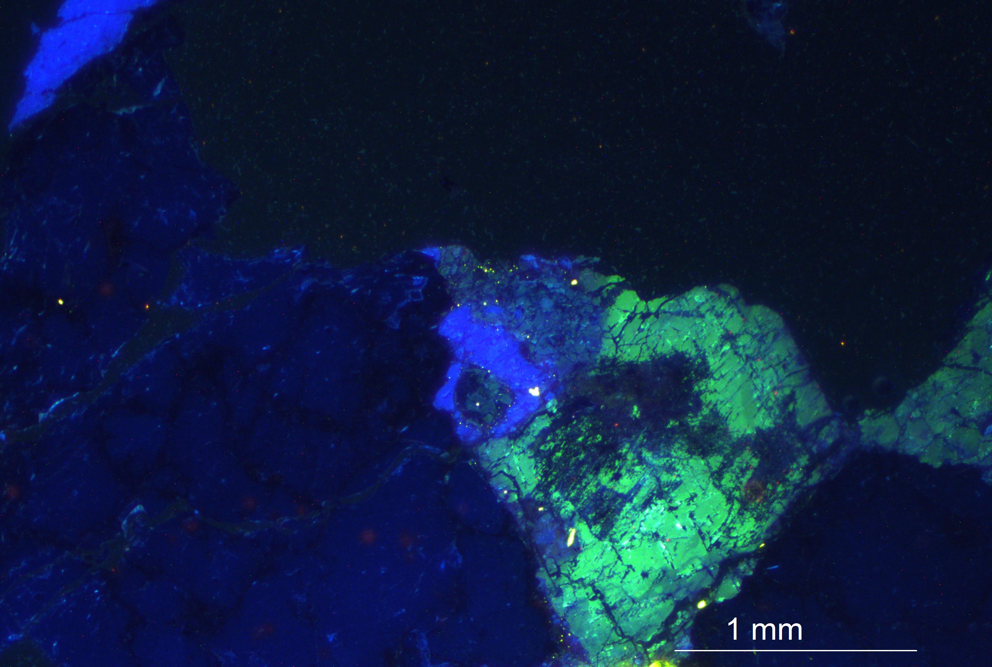
Cathodoluminescence
CL couleur
Imagerie de cathodoluminescence en couleur sur MEB et microsonde électronique, ou sur microscope optique
Le résultat est une image en vraies couleurs, correspondant aux teintes d’émission de luminescence (caméra tri-CCD refroidie) ou des images R, G et B permettant d’obtenir une image en vraies couleur par recombinaison.
Cellule CL pour microscope optique
(docs Newtec)
Etude de films minces de CdTe par CL
G : intensité totale / D : image recombinée (RGB)
Moseley et al. (2016) J. Appl. Phys. 120, 105704
lame mince d'un granite
G : lumière naturelle transmise / D : CL couleur
Vert plagioclases, bleu fledspaths potassiques, jaune apatites

Slide 15
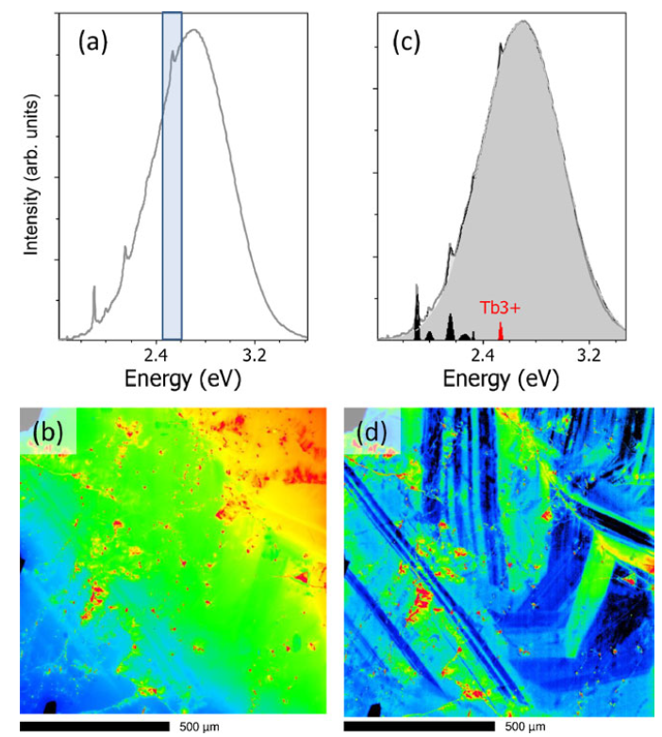
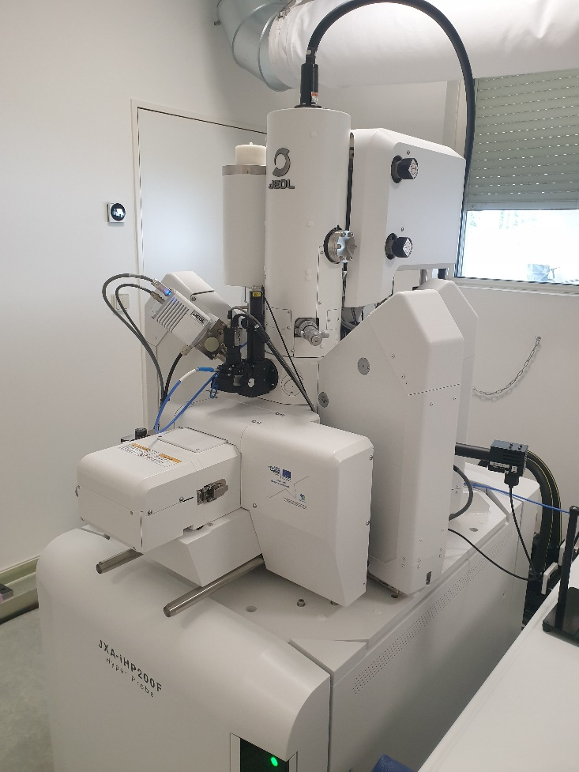
Cathodoluminescence
Contrib. Tb³⁺
CL hyperspectrale
Imagerie en intensité d’émission sur une gamme de λ donnée
  N’est pas sensible aux couleurs – image en niveau de gris
Système constitué d’un collecteur de photons et d’un spectromètre permettant d’acquérir des spectres dans le domaine Ir-Visible-Uv (selon le système)
Le système acquiert un spectre par point de la zone cartographiée (data cube).
Les cartographies de CL sont obtenues par analyse des spectres
CL Intr.
Tb³⁺ dans une scheelite CaWO₄
G : filtration par bande de λ
D : déconvolution du spectre
D’après C. MacRae et al (2013)
microsonde JEOL JXA-iHP200F
Équipé d’un système de CL spectrale
Schéma de principe d’un système de CL hyperspectrale sur microsonde électronique
C. MacRae et al (2013)
Notes:
spectre de cathodoluminescence de Scheelite (CaWO4) montrant une région d'intérêt sélectionnée autour du pic Tb3+ (2,53 eV) qui, lorsqu'il est appliqué à chaque pixel d'un la région donne lieu à la carte b. c est un spectre CL avec le pic associé à Tb3+ déconvolué, sur la zone cartographiée (image d). L'image (b) est dominée par le pic intrinsèque tandis que la comparaison (d) montre la distribution à échelle fine de Tb3+

Slide 16
Peridotites du Monte Maggiore (Cap Corse)
G. Wille (BRGM)
Microscopie électronique et Cathodoluminescence
Quelques exemples d’application – Spectre d’une apatite
stockwerk dans du quartz
S. Sizaret, I. Di Carlo (ISTO)

Slide 17
Spectres de Cathodoluminescence
Identification de phases et de traces
Bandes d’émission de Dy³⁺ dans le zircon ZrSiO₄ (G) et l’apatite CaPO₅ (D)
d’après CSIRO luminescence database (https://luminescence.csiro.au/luminescence)

Slide 18
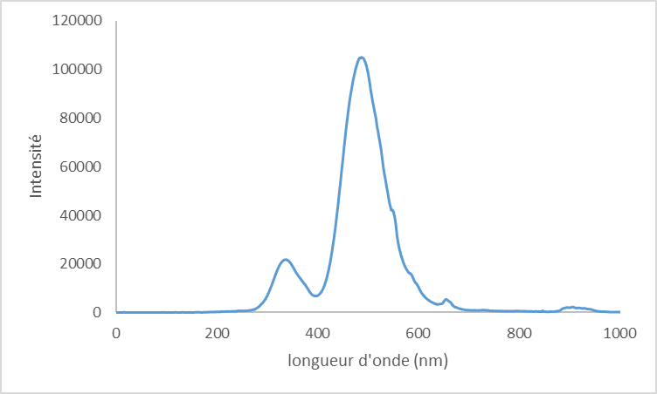
Spectres de Cathodoluminescence
Identification de phases et de traces
Dy³⁺
CL Intr.
Spectre CL d’une fluor-apatite – Mise en évidence de traces de Dy³⁺

Slide 19
Peridotites du Monte Maggiore (Cap Corse)
G. Wille (BRGM)
Microscopie électronique et Cathodoluminescence
Quelques exemples d’application – Rhodizte
Feldspath potassique volcanique dans une roche alcaline
les zonation (en Ba) son quasiment invisibles en BSE, bien visibles en CL
Ile de Pantelleria, Sicile
I. Di Carlo (ISTO)

Slide 20
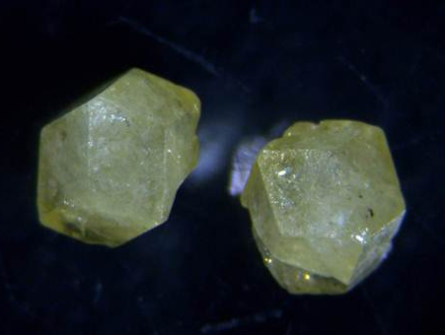
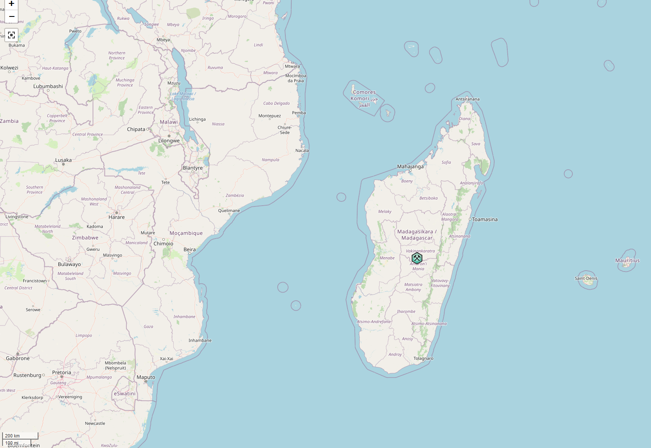
Rhodizite
Ny gasy diamandro (le diamant de Madagascar)
La rhodizite-Londonite est un minéral de la famille des borates, de formule générale (K,Cs,Rb)Al₄Be₄(B,Be)₁₂O₂₈. La rhodizite est le pôle K, la londonite (non reconnu par l’IMA) est le pôle Cs.
C’est une gemme qui imite bien le diamant quand elle est incolore et sans défaut. En joaillerie, elle est dotée d’une forte brillance, d’une belle transparence et d’une grande dureté : 8 à 8 1/2 (Mohs). Elle demeure dans les faits une des pierres gemmes les plus rares de la planète (bien plus que le diamant).
Les gisements se situent au centre de Madagascar, dans la pegmatite granitique d’Antsongombato dans la région de Betafo
Rhodizites de Madagascar
Rhodizites d’Antsongombato
Section polie observée en BSE et CL panchromatique
Antsongombato (Madagascar)
Mindat.org

Slide 21
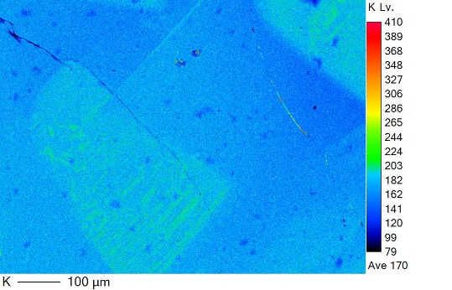
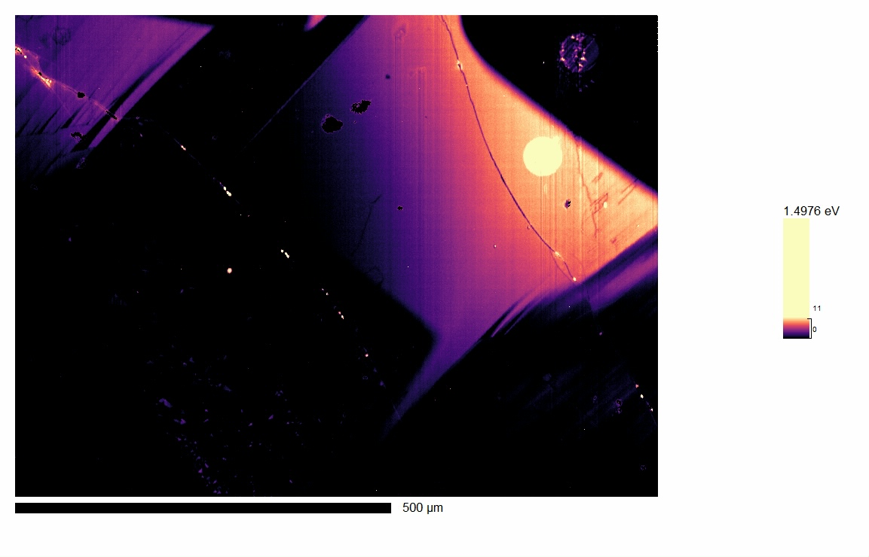
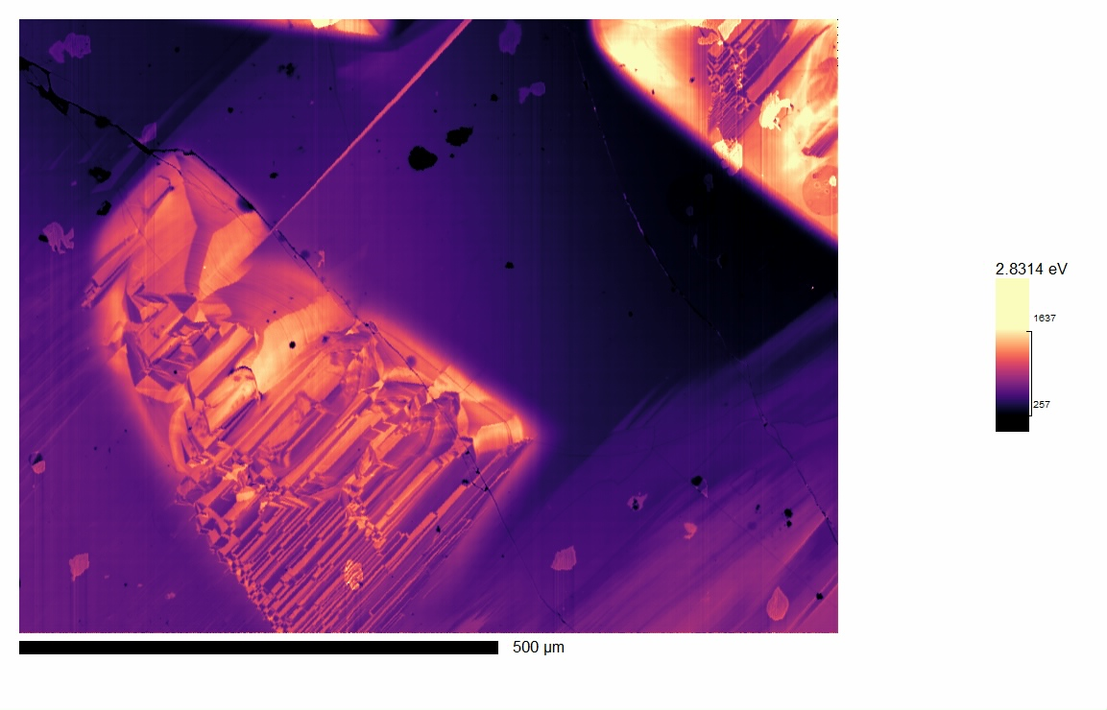
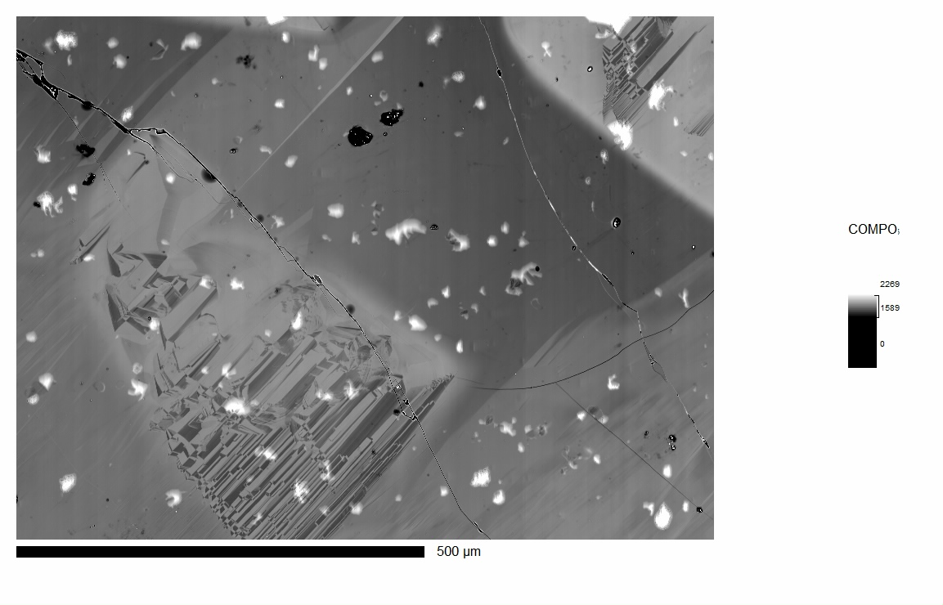
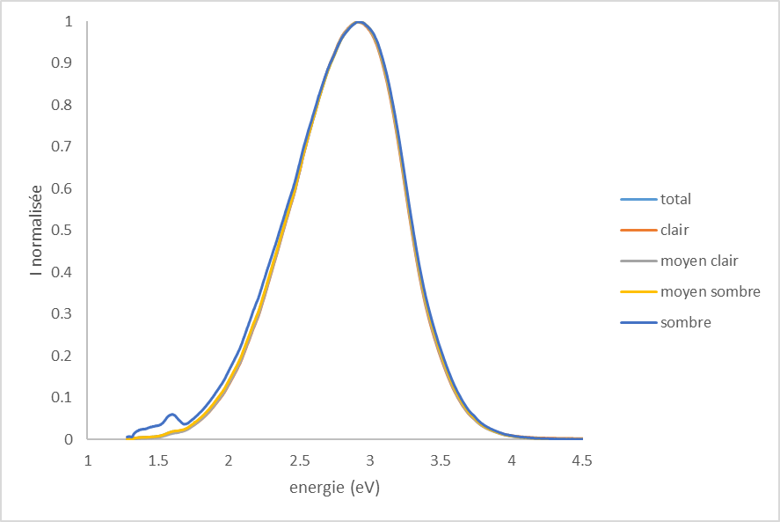
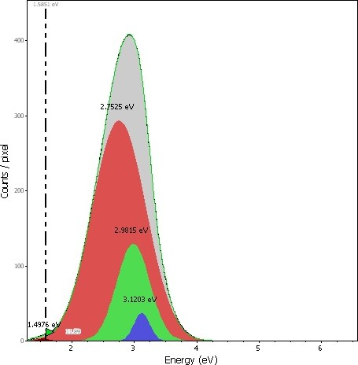
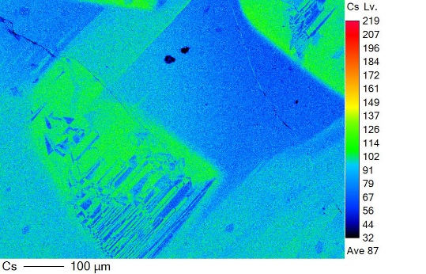

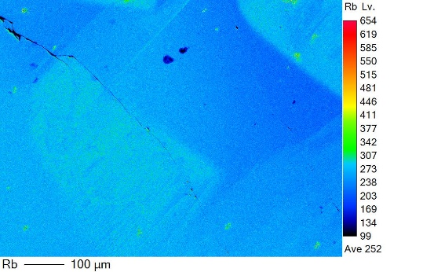
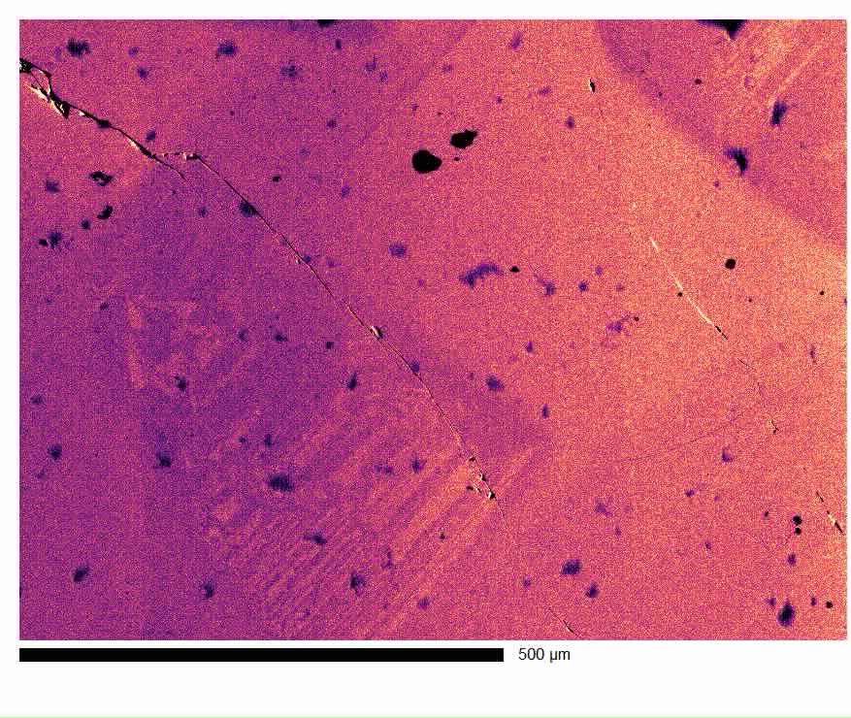
Rhodizite
Cathodoluminescence hyperspectrale
BSE
Cl total
K
Cs
Rb
Spectres CL des différentes zones
(normalisés sur le maximum)
Al
Rhodizites d’Antsongombato – analyse CL d’une zone

Slide 22
Peridotites du Monte Maggiore (Cap Corse)
G. Wille (BRGM)
Microscopie électronique et Cathodoluminescence
Quelques exemples d’application – Calcite
Apatite
Jumilla, Murcia, Espagne
I. Di Carlo (ISTO)

Slide 23
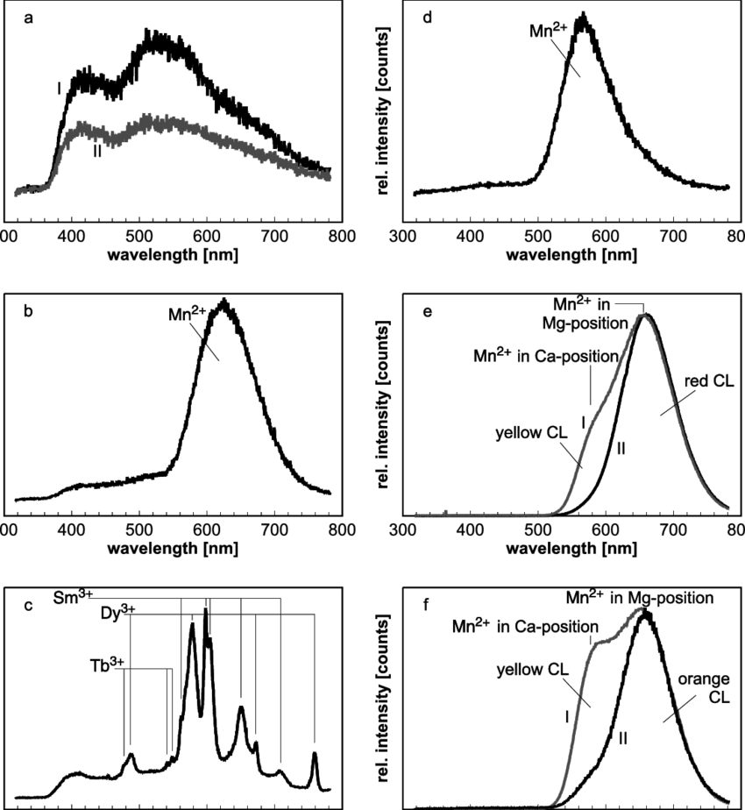
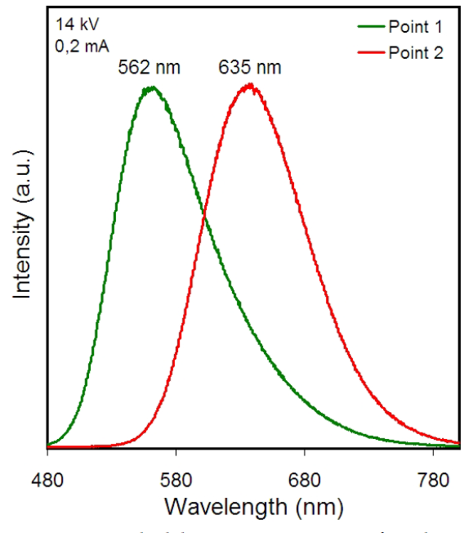
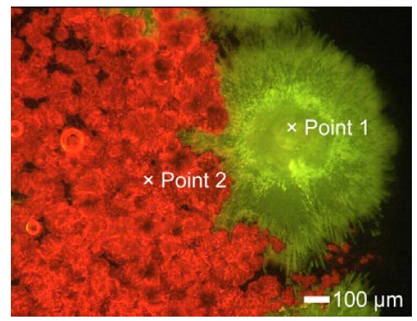
Calcite
CL de la calcite
La calcite, l’aragonite et la vatérite sont différents polymorphes de CaCO_{3.} Les spectres CL des 3 polymorphes sont différents et permettent d’identifier la phase
CL intrinsèque de la calcite : bande entre 3 et 4 eV
Des études montrent que la CL liée à Mn dans la calcite est toujours présente à des teneurs de quelques ppm (Habermann et al. 1998)
Influence de la structure, sur la position du pic de Mn²⁺
(Point 1 : aragonite / Point 2 : calcite)
Lenz & Götze (2011)
Influence de la position de Mn dans la structure, sur la position des pics de CL
Richter et al (2003)

Slide 24
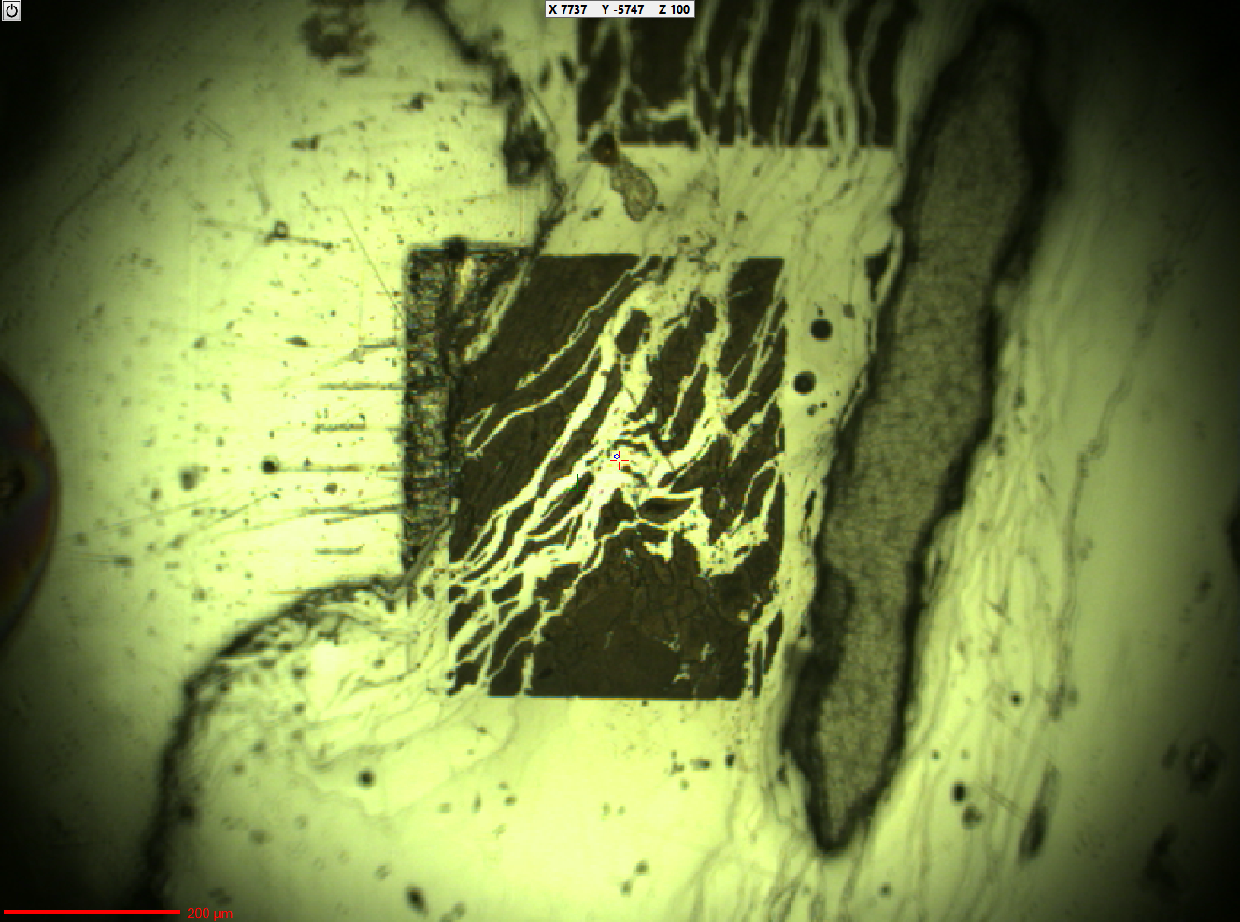
Calcite
Étude d’une stratification calcite / tourmaline
L’échantillon étudié présente une couche millimétrique d’alternance entre la calcite CaCO₃ et une tourmaline de composition proche de la Dravite NaMg₃Al₆(BO₃)₃Si₆O₁₈(OH)₄
La tourmaline a été identifiée par Raman et analysée par microsonde.
Dans le cas de la calcite, Mg et Mn sont présents à faible teneur (resp; < 0.1% et 0.1-0.3%), mais du fait des dégâts d’irradiation, la calcite se détériore sous le faisceau lors d’une cartographie WDS à fort courant (> 50 nA), pour un résultat peu probant.
Influence de la position de Mn dans la structure, sur la position des pics de CL
Richter et al (2003)
Image optique de la zone cartographiée à 15 kV / 100 nA

Slide 25
Calcite
Étude d’une stratification calcite / tourmaline
Couche de tourmalline
Tourmaline, composition moyenne (WDS – microsonde)
Na Fe Ca
Al Mg B
Tourmaline, cartographies élémentaires (WDS – microsonde)

Slide 26
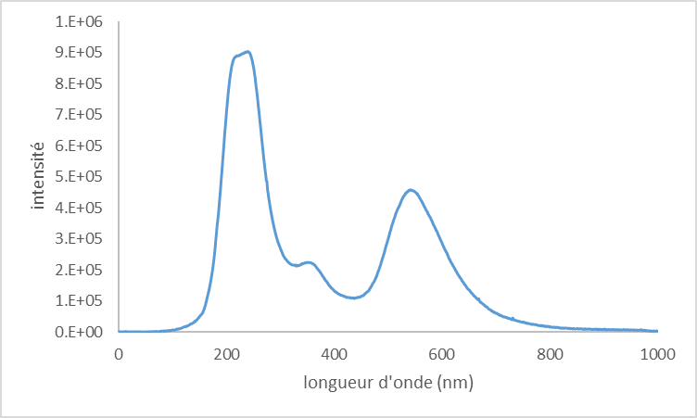
Calcite
Étude d’une stratification calcite / tourmaline
Couche de calcite
Tourmaline, composition moyenne (WDS – microsonde)
Ca A B
Mn C
Traitement CL
A : I_{totale}
B : 2.6 eV (-CO₃)
C : 2 eV (Mn²⁺)
Spectre CL global
Mn²⁺
CO₃
Calcite, cartographies élémentaires et CL (WDS – microsonde)

Slide 27
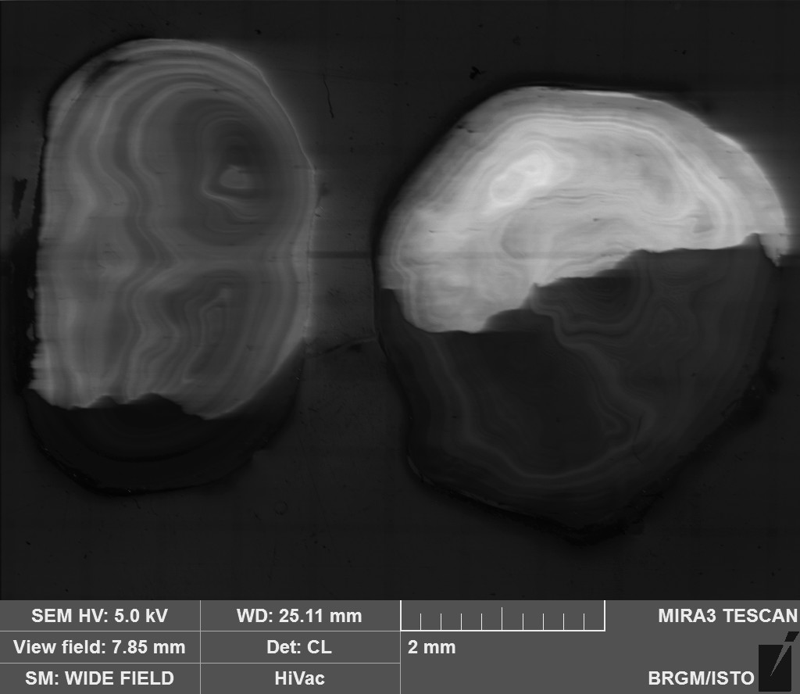
Peridotites du Monte Maggiore (Cap Corse)
G. Wille (BRGM)
Microscopie électronique et Cathodoluminescence
Quelques exemples d’application – Zircon
Perles à défaut Vaterite
G. Wille, X. Bourrat, BRGM

Slide 28
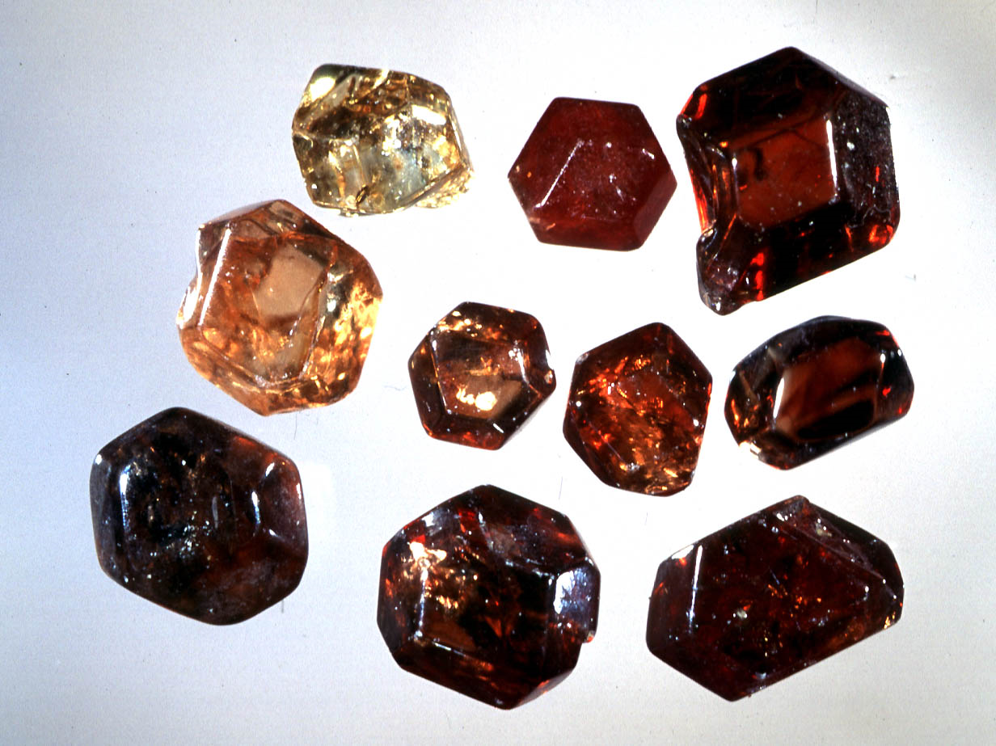
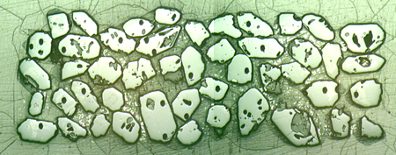
Zonations dans les zircons
Géochronologie
préparation d’une expérience de géochronologie (datation d’une roche)
  Des grains de zircon sont extraits de la roche (granite) par des méthodes de séparation minérale (liqueurs denses)
    Dans le cas de zircons de petite taille (dizaines de µm), l’analyse est faite sur lame mince géologique
  Les grains sont mis en résine, polis et carbonés
  Les observations MEB-CL permettent de décrire les zonations chimiques, la présence de grains cœur / bordure…
  Les différences observées sont notamment liées à leur origine (contexte géologique), mais également à leur âge et leur histoire
Grains de zircons
(stereomicroscope)
Préparation de zircons en section polie
Zircons
(MEB-CL panchromatique)

Slide 29
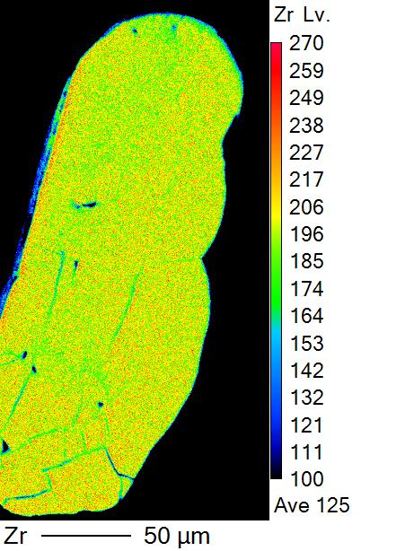
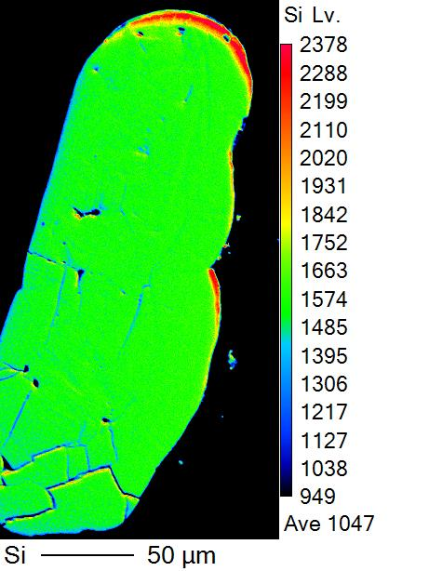
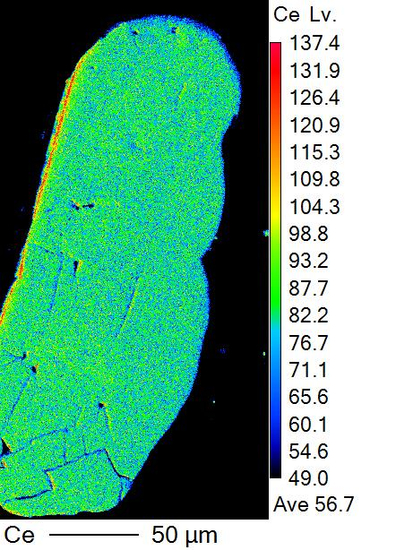
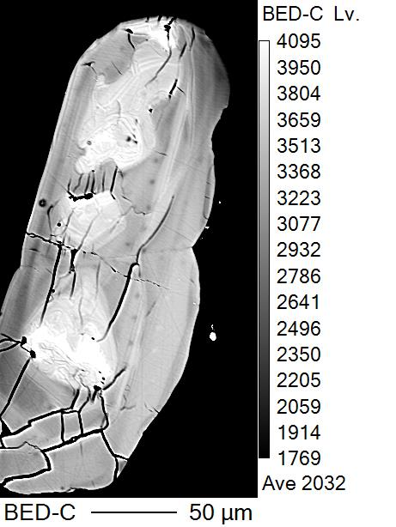
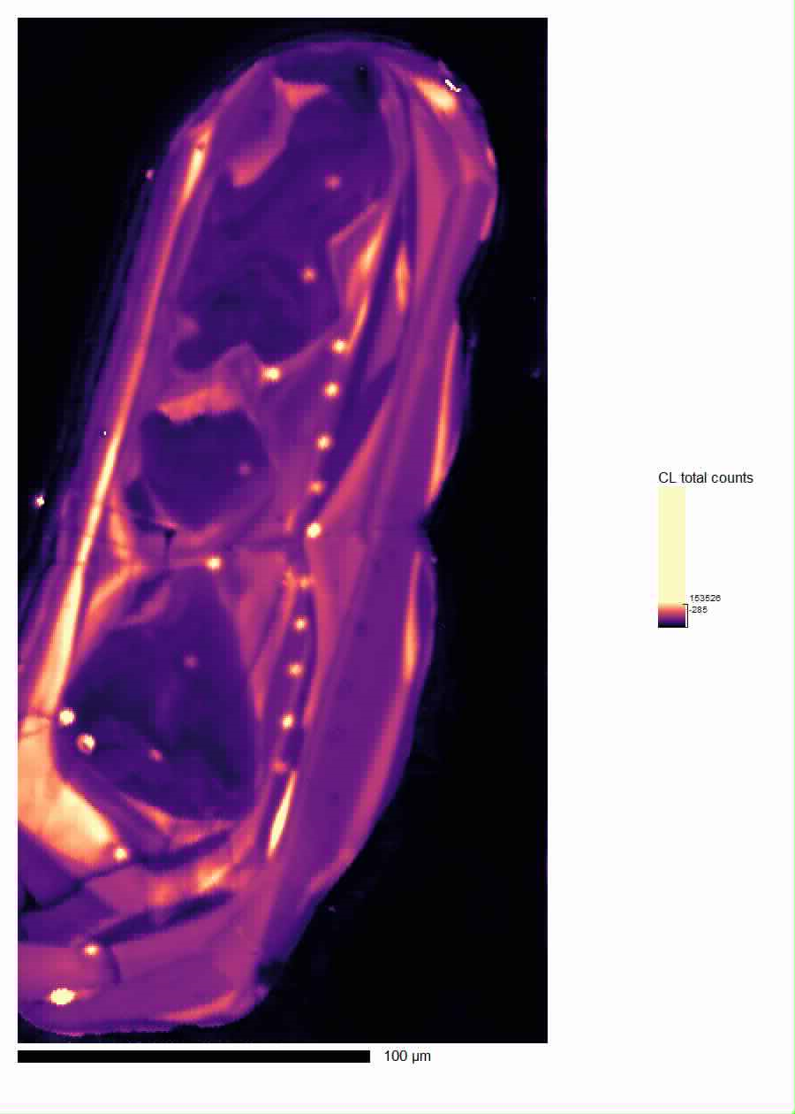




Zonations dans les zircons
Étude par CL spectrale des zonations
Zr Si Ce
U Th Hf
BSE
Cl (total)
Cl (spectre)
Zircon (granite, Massif central), cartographies élémentaires (WDS – microsonde)

Slide 30



Zonations dans les zircons
Étude par CL spectrale des zonations
2.36eV 2.55eV 3.51eV
CL des zircons
La CL panchromatique permet de visualiser les zonations dans les grains
La CL spectrale permet d’identifier des éléments-trace et de les cartographier
U Ce Dy
BSE
Cl (total)
Zircon (granite, Massif central), cartographies élémentaires (WDS – microsonde)

Slide 31
Peridotites du Monte Maggiore (Cap Corse)
G. Wille (BRGM)
Conclusion
La cathodoluminescence en MEB et microsonde
Résolution spatiale sub-micrométrique (peut atteiindre quelques dizaines de nm en fonction du diametre de faisceau et de l’échantillon) contre environ 1µ en microscopie optique
Caractérisation des phases (cristallochimie)
  Caractérisation de polymorphes
  défauts et substitutions
Technique sensible aux éléments mineurs / traces
  Complémentaire des microanalyses EDS et WDS (moins sensibles mais plus simples d’utilisation / interpretation)
  Imagerie, Spectrométrie et cartographie hyperspectrale
  Développement de méthodes de quantification couplant cartographie CL spectrale et analyses WDS ponctuelles (C. MacRae et al., 2008)
Cathodoluminescence

Slide 32
Peridotites du Monte Maggiore (Cap Corse)
G. Wille (BRGM)
Les résultats presentés ici ont été obtenus grâce aux appareils de
MEB-CL panchromatique TESCAN Mira3XMU sur la plateforme BRGM-ISTO
Microsonde électronique-CL hyperspectrale JEOL JXA-iHP200F sur la nouvelle plateforme MACLE-CVL (Microscopies, imAgeries et ressourCes anaLytiquEs en région Centre-Val de Loire)
Ainsi que les collègues et ex-collègues qui ont mis à disposition leurs échantillons : R. Augier, S. Sizaret, C. Lerouge, W. Klopmann, D. Lahondère, P. Lach, J.Duron, D. Bruyère, A. Cocherie, X.Bourrat
Remerciements
https://macle-cvl.cnrs.fr/

Slide 33

Veines d’albite dans un métabasalte- Haute-Corse (G. Wille – BRGM)
Merci pour votre attention
Questions ?

